Slide 1

Konwent Kierowników
Jednostek Komunalnych
Bystre 13-14.06.2013

Slide 2

KIM JESTEŚMY?
ZETO-RZESZÓW Sp. z o.o. jest:
dużą i stabilną firmą informatyczną
działającą na Podkarpaciu od 47 lat
zatrudniamy ponad 120 pracowników z różnych dziedzin informatyki
posiadamy zintegrowany system zarządzania jakością i bezpieczeństwem informacji (PN-EN ISO 9001:2009 i ISO/IEC 27001:2007)
współpracujemy z czołowymi firmami rynku informatycznego (Microsoft, IBM, Lenovo, HP, Comarch, Asseco ) oraz największymi dystrybutorami sprzętu i rozwiązań IT w Polsce
rozwiązania IT

Slide 3
CO OFERUJEMY?
zintegrowane systemy dla zakładów komunalnych,
oprogramowanie dla księgowości,
rozwiązania teleinformatyczne (hosting, serwery telekomunikacyjne, centrale telefoniczne, budowa sieci),
sprzedaż sprzętu komputerowego i peryferyjnego,
dostawa materiałów eksploatacyjnych,
tworzenie stron www i portali,
korespondencja masowa (kopertowanie i wysyłka),
outsourcing IT.
rozwiązania IT

Slide 4
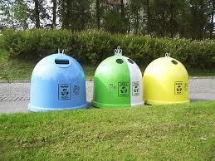
GOSPODAROWANIE ODPADAMI
rozwiązania IT

Slide 5
Ustawa o utrzymaniu czystości i porządku w gminach
Według ustawy gminy są zobowiązane ograniczyć masę odpadów komunalnych ulegających biodegradacji przekazanych do składowania:
do 16 lipca 2013 – do nie więcej niż 50% wagowo całkowitej masy odpadów komunalnych
do 16 lipca 2020 – do nie więcej niż 35% wagowo całkowitej masy odpadów komunalnych.
Gminy staną się w pełni odpowiedzialne za politykę zbiórki i przetwarzania odpadów.
rozwiązania IT

Slide 6
Monitorowanie pojazdów Wykonawców
Zgodnie z projektem rozporządzenia MOŚ z maja 2012 wszystkie pojazdy biorące udział w odbiorze odpadów będą musiały być monitorowane, minimalne wymagania to:
Rejestracja trasy (lokalizacja, trasa, prędkość, czas)
Rejestracja miejsc wyładunku odpadów
System w konfiguracji podstawowej pozwala monitorować:
trasy poruszania się (lokalizacja, trasa, prędkość, czas)
miejsca załadunku odpadów
miejsca wyładunku (otwarcie odwłoka)
Wizualizacja obszarów działania / zadań w postaci:
wielokątów (w tym np. jednostek administracyjnych - gmin)
wykazu ulic z zakresem numeracji (tzw. Linii)
listy punktów/posesji np. w przypadku pojemników do selektywnej zbiórki odpadów, na odpady przemysłowe czy też niebezpieczne
rozwiązania IT
Notes:
Już przy obecnej organizacji odbioru odpadów występują duże problemy z rzetelnością niektórych wykonawców wywożących odpady. Po wprowadzeniu zmian będzie istniało duże prawdopodobieństwo wystąpienia szeregu nadużyć, których charakter będzie zależny od sposobu rozliczania się konkretnej gminy.

Slide 7
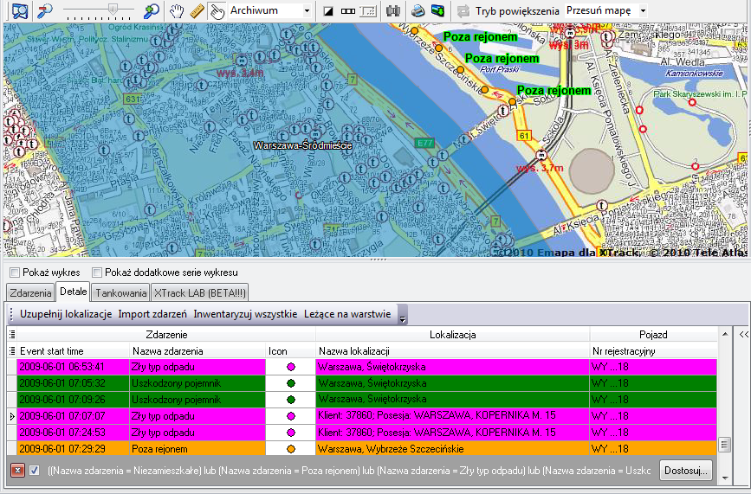
Granica rejonu
Wykryte załadunki poza rejonem

Slide 8
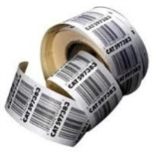
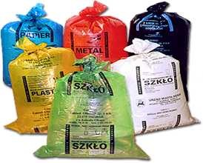
Identyfikacja pojemników i worków
Identyfikacja pojemników za pomocą kodów kreskowych to powszechnie stosowany sposób zapewnienia kontroli i jakości usług odbioru odpadów. System umożliwia m.in.:
pełną identyfikację:
  klienta
  lokalizacji/posesji do której przypisany jest pojemnik
  typu pojemnika / odpadu
  rodzaju pojemnika (objętości)
zapewnia elektroniczną rejestrację faktu wykonania usługi w przypadku konkretnego pojemnika
rozwiązania IT

Slide 9
Korzyści dla firmy wywozowej z zastosowania ewidencji odpadów selektywnie zebranych w oparciu o kody kreskowe
Określenie kosztów wywozu
Określenie ilościowych potrzeb wywozów odpadów segregowanych
Weryfikacja stosowania postanowień ustawy przez właścicieli nieruchomości

Slide 10
Jak działa ewidencja selektywnej zbiórki przy użyciu kodów kreskowych?
brygady posługują się mobilnym skanerem kodów kreskowych
kody kreskowe zawierają informację o: właścicielu, posesji, rodzaju odpadu selektywnego, są naklejane na pojemniki lub worki
rozwiązania IT

Slide 11
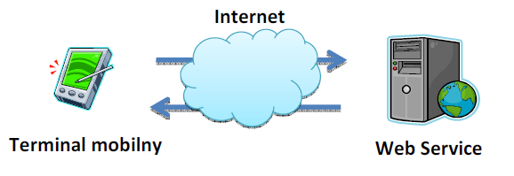
Koncepcja z wykorzystaniem WebService
Aplikacja Mobilna będzie komunikowała się za pomocą sieci internet oraz technologii WebService z system stacjonarnym.
Pracownik na koniec zmiany przy pomocy opcji synchronizacja danych wyśle dane do serwera.
Dane zostaną odebrane przez WebService i wpisane bezpośrednio do bazy systemu stacjonarnego.

Slide 12
Koncepcja z wykorzystaniem e-mail
Aplikacja Mobilna będzie wykorzystywała drogę mailową do przesłania pliku z danymi na koniec zmiany.
Synchronizacja od strony obsługi przez pracownika będzie wyglądać identycznie jak w koncepcji z wykorzystaniem WebService.
Różnica będzie w odbiorze danych, pracownik będzie musiał odebrać maila z przesłanym plikiem oraz zaimportować go do systemu stacjonarnego.

Slide 13

ZARZĄDZANIE ZAKŁADAMI KOMUNALNYMI

Slide 14
Zastosowanie
  WODNIK
  Jest to system nowej generacji stworzony dla przedsiębiorstw wodno – kanalizacyjnych. Dzięki zastosowanym rozwiązaniom wspomaga działalność bieżącą oraz zarzadzanie przedsiębiorstwem.
  To system ekspercki i nowoczesny, dzięki czemu jest w stanie zaoferować znaczą oszczędność czasu i środków, jak również wspomóc w stosowaniu efektywnych rozwiązań. Dzięki zastosowaniu nowoczesnych technologii Microsoft system działa sprawnie i wydajnie oraz posiada niespotykane dotąd możliwości konfiguracyjne. Program stanowią dwa moduły ścisłe ze sobą współpracujące - Wodnik stacjonarny oraz Wodnik mobilny.
rozwiązania IT

Slide 15
Wodnik stacjonarny - zalety
  zainstalowany w biurze
  automatyczne rozliczanie inkasentów z wykonanych odczytów w terenie
  kontrola nad bazą liczników i kontrahentów
  fakturowanie wg zużycia różnych struktur liczników
  historia odczytów, raporty
  pełna integracja z księgowością – automaty księgowe
  - pełny obraz należności kontrahentów, windykacja

Slide 16
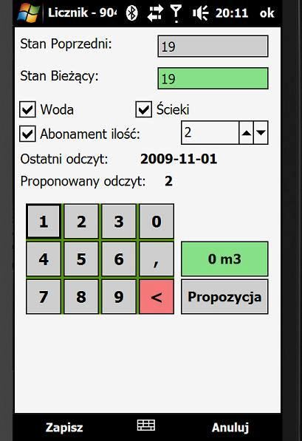
Wodnik mobilny - zalety
  zainstalowany na komputerach
  przenośnych inkasentów PDA lub
  w telefonie komórkowym!
  wykonywanie odczytów
  i fakturowanie w terenie
  różnych struktur liczników
  przyjmowanie zapłat bieżących
  i zaległych

Slide 17

Możliwości
  Infote_Bilingi – Wodnik
  przeznaczony jest do ewidencjonowania, rozliczania i fakturowania usług ciągłych, np. dostarczania wody czy odprowadzania nieczystości a także opłat
  związanych z obsługą
  nieczystości stałych.
rozwiązania IT

Slide 18
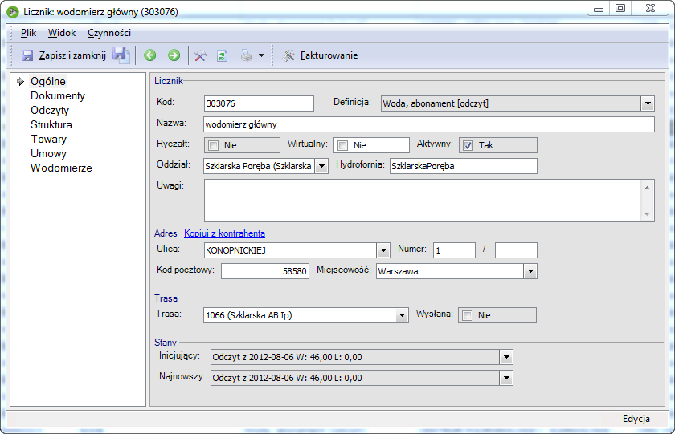
Możliwości
  Infote_Bilingi –
  Wodnik
  umożliwia pełną ewidencję liczników (punktów poboru) wodomierzy oraz umów z kontrahentami wraz z dodatkowymi danymi takimi jak hydrofornie, numery plomb, daty legalizacji, średnice itp.
rozwiązania IT

Slide 19
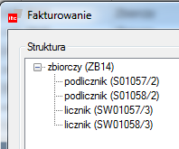
Możliwości
  Infote_Bilingi –
  Wodnik
  ewidencjonuje i rozlicza
  dowolnie konfigurowalne
  struktury liczników.
  Naliczone zużycia mogą być fakturowane bądź rozliczane z podlicznikami w przypadku wspólnot mieszkaniowych.
rozwiązania IT

Slide 20
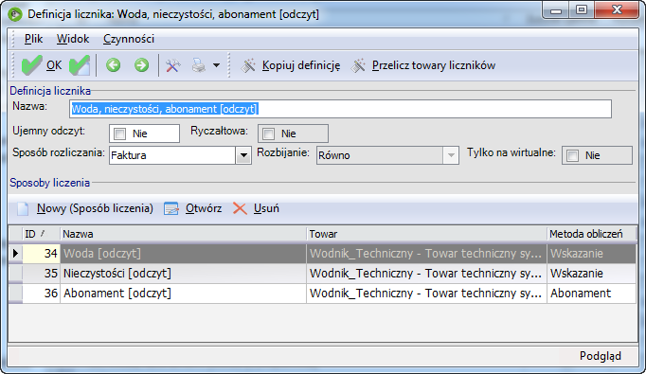
Możliwości
  Infote_Bilingi - Wodnik
  umożliwia konfigurowanie własnych sposobów naliczania zużycia i opłat dodatkowych dzięki czemu można go dostosować do każdego przedsiębiorstwa.
rozwiązania IT

Slide 21
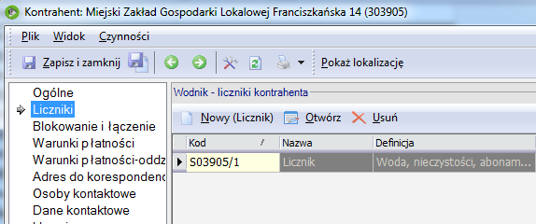
Możliwości
  Infote_Bilingi
  jest w pełni
  zintegrowany
  z systemem
  enova.
  Wszelkie informacje są pod ręką.
  Przykładowo licznik dostarcza informacji o wystawionych dokumentach a kontrahent o przypisanych mu licznikach.
rozwiązania IT

Slide 22
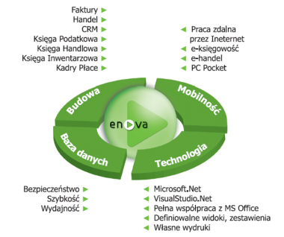
Możliwości
  Infote_Bilingi
  integracja z systemem
  enova pozwala w pełni
  korzystać np. z modułów
  ewidencji należności,
  windykacji, generowanie deklaracji VAT,
  analiz sprzedażowych czy księgowości.
rozwiązania IT

Slide 23
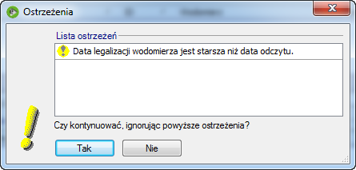
Możliwości
  Rozbudowana weryfikacja danych
  podpowie kiedy wodomierz utracił
  legalizację czy też uchroni przed błędnym
  naliczeniem zużycia przy rozliczaniu
  złożonych struktur.
rozwiązania IT

Slide 24
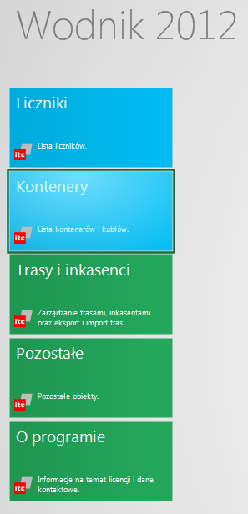
Możliwości
  Infote_Bilingi to także
  ewidencja, naliczanie
  i rozliczanie opłat
  związanych z obsługą
  nieczystości stałych.

Slide 25

Możliwości
  Naliczanie opłat mogą polegać między
  innymi na obciążaniu odbiorców stałą
  miesięczną opłatą bądź też uzależnioną
  od liczby wywozów.
„Art. 6i. Obowiązek ponoszenia opłaty za gospodarowanie odpadami komunalnymi powstaje:
1) w przypadku nieruchomości, o których mowa
w art. 6c ust. 1 - za każdy miesiąc, w którym na danej nieruchomości zamieszkuje mieszkaniec;
2) w przypadku nieruchomości, o których mowa
w art. 6c ust. 2 - za każdy miesiąc, w którym na danej nieruchomości powstały odpady komunalne.”
§
rozwiązania IT

Slide 26

Rozszerzenia
  Do systemu Infote_Bilingi jest dostępna jest aplikacja eBOK dostępna jako dodatek do systemu, umożliwiająca podgląd zobowiązań i należności kontrahentów, a także wgląd w stany liczników i składanie reklamacji przez Internet.
rozwiązania IT

Slide 27
Rozszerzenia
  Infote_Bilingi w procesie wdrożenia może zostać rozszerzony o dodatkowe możliwości dzięki obsłudze cech oraz zadań systemowych programu enova.
rozwiązania IT

Slide 28

PROJEKTY
UNIJNE

Slide 29
Z KIM WSPÓŁPRACUJEMY?
Podkarpacki Ośrodek Szkoleniowo – Doradczy Sp. z o.o. specjalizuje się w pozyskiwaniu środków z funduszy Unii Europejskiej i innych źródeł międzynarodowych i krajowych dla jednostek samorządu terytorialnego, przedsiębiorstw oraz instytucji użyteczności publicznej.
POSD oferuje kompleksową pomoc Klientom przy:
opracowaniu pomysłu,
przygotowaniu dokumentacji projektowej,
realizacji projektu ,
końcowym rozliczeniu przedsięwzięcia.
rozwiązania IT

Slide 30
Działania 1.1 Gospodarka wodno-ściekowa w aglomeracjach powyżej 15 tys. RLM,
Programu Infrastruktura i Środowisko
Termin składania wniosków:
Wnioski należy składać w terminie od 24 czerwca 2013 r. do 22 lipca 2013 r. w godzinach 9.00 – 15.00. Ostateczny termin składania wniosków o dofinansowanie upływa 22 lipca 2013 r. o godz. 15.00.
Cel działania:
Przyczynienie się do wyposażenia (do końca 2015 r.) aglomeracji powyżej 15 tys. RLM w systemy kanalizacji oraz oczyszczalnie ścieków zgodnie z wymogami dyrektywy Rady 91/271/EWG w sprawie oczyszczania ścieków komunalnych.

Slide 31
Działania 1.1 Gospodarka wodno-ściekowa w aglomeracjach powyżej 15 tys. RLM,
Programu Infrastruktura i Środowisko
Opis działania:
Działanie dotyczy budowy, rozbudowy i modernizacji oczyszczalni ścieków komunalnych oraz budowy i modernizacji systemów kanalizacji zbiorczej w aglomeracjach powyżej 15 000 równoważnej liczby mieszkańców (RLM) ujętych w Krajowym Programie Oczyszczania Ścieków Komunalnych.
Dodatkowo, istnieje możliwość włączenia w projekt zadań dotyczących zaopatrzenia w wodę oraz budowy kanalizacji deszczowej, pod warunkiem, że przyczyni się do realizacji dyrektywy 91/271/EWG. W ramach priorytetu nie przewiduje się wspierania indywidualnych projektów dotyczących systemów zaopatrzenia w wodę lub budowy kanalizacji deszczowej.

Slide 32
Działanie 2.1 Kompleksowe przedsięwzięcia z zakresu gospodarki odpadami komunalnymi ze szczególnym uwzględnieniem odpadów niebezpiecznych, Programu Infrastruktura i Środowisko
Termin składania wniosków:
Wnioski należy składać w terminie od 24 czerwca 2013 r. do 22 lipca 2013 r. w godzinach 9.00–15.00. Ostateczny termin składania wniosków o dofinansowanie upływa 22 lipca 2013 r. o godz. 15.00.
Cel działania:
Przeciwdziałanie powstawaniu odpadów, redukcja ilości składowanych odpadów komunalnych i zwiększenie udziału odpadów komunalnych poddawanych odzyskowi i unieszkodliwianiu innymi metodami niż składowanie oraz likwidacja zagrożeń wynikających ze składowania odpadów zgodnie z krajowym i wojewódzkimi planami gospodarki odpadami.

Slide 33
Działanie 2.1 Kompleksowe przedsięwzięcia z zakresu gospodarki odpadami komunalnymi ze szczególnym uwzględnieniem odpadów niebezpiecznych, Programu Infrastruktura i Środowisko
Opis działania:
Działanie realizowane będzie poprzez rozwój nowoczesnych technologii odzysku i unieszkodliwiania odpadów komunalnych, w tym termicznego przekształcania odpadów oraz intensyfikację odzysku, w tym recyklingu odpadów oraz ich unieszkodliwiania w procesach innych niż składowanie, ze szczególnym uwzględnieniem odpadów niebezpiecznych wydzielonych ze strumienia odpadów komunalnych.

Slide 34

BEZPOŚREDNI KONTAKT
Ewa Szczypek
tel. 17 78 01 613
kom. 502 350 146
fax 17 78 01 612
ewa.szczypek@zetorzeszow.pl
Siedziba główna:
Rzeszów, ul. Rejtana 55,
tel. 17 85 21 355, fax 17 85 21 356
Ośrodki terenowe:
Krosno, ul. Grodzka 12, tel. 13 43 20 940
Przemyśl, ul. Asnyka 4, tel. 16 67 85 920
rozwiązania IT

